Slide 1

Configuration SLV comptes
Formation Citybox Télégestion

Slide 2
Pré-requis
Modules nécessaires
PRESENTATION DE LA SOLUTION CITYBOX
ROLES ET PERIMETRES D'ACTION
NAVIGATION SLV
(CONFIGURATION PRINCIPE DE FONCTIONNEMENT)
Matériel nécessaire au formé
Ordinateur avec accès internet
Infos nécessaires
Organigramme projet

Slide 3
Objectifs
Savoir se connecter à SLV
Comprendre la hiérarchisation des comptes utilisateurs
Connaître les droits du Local admin
Savoir déterminer les outils des différents interlocuteurs dans une organisation projet
Savoir nuancer les actions de niveau administrateur et configurateur

Slide 4
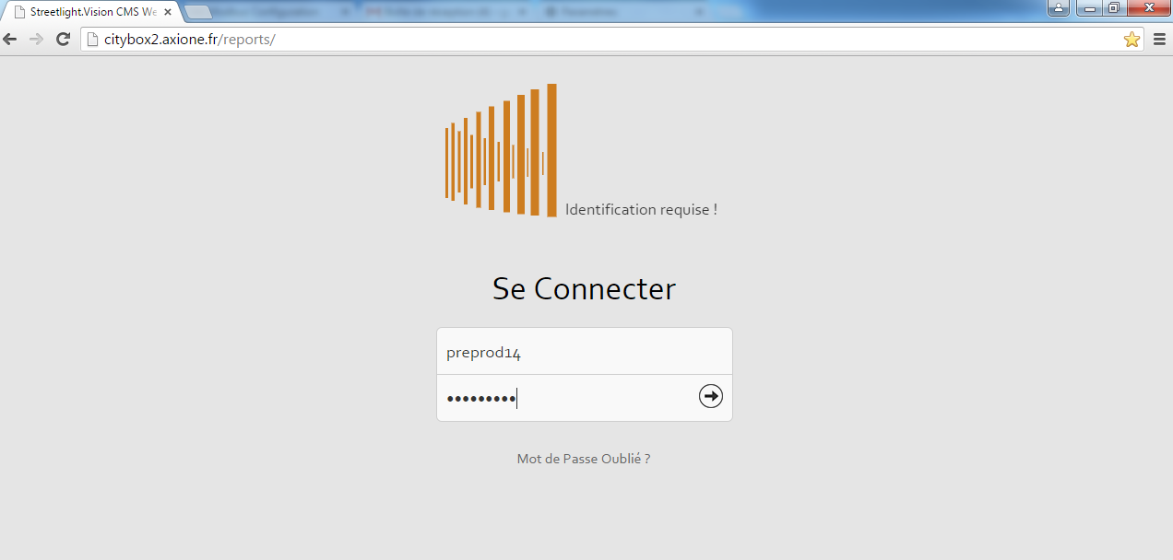

Menu de login
Ouvrir le navigateur Web compatible HTML 5, accéder à l’adresse donnée
Se logguer avec son compte
Cliquer sur l’onglet Utilisateurs (si l’onglet n’apparait pas sur votre tableau de bord, demander à votre admin local / configurateur avancé)

Slide 5
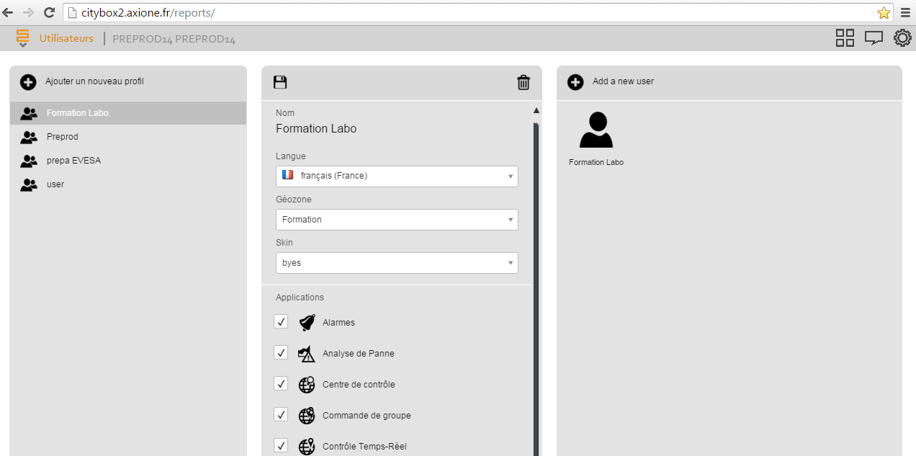
Menu utilisateurs - profil
C’est ici que les « local admin » pourront créer des profils et des comptes et définir leurs attributions/autorisations
Un compte ayant accès à ce menu ne peut agir que sur les comptes utilisateurs qui se trouvent « en dessous » dans son arborescence (géozone)

Slide 6
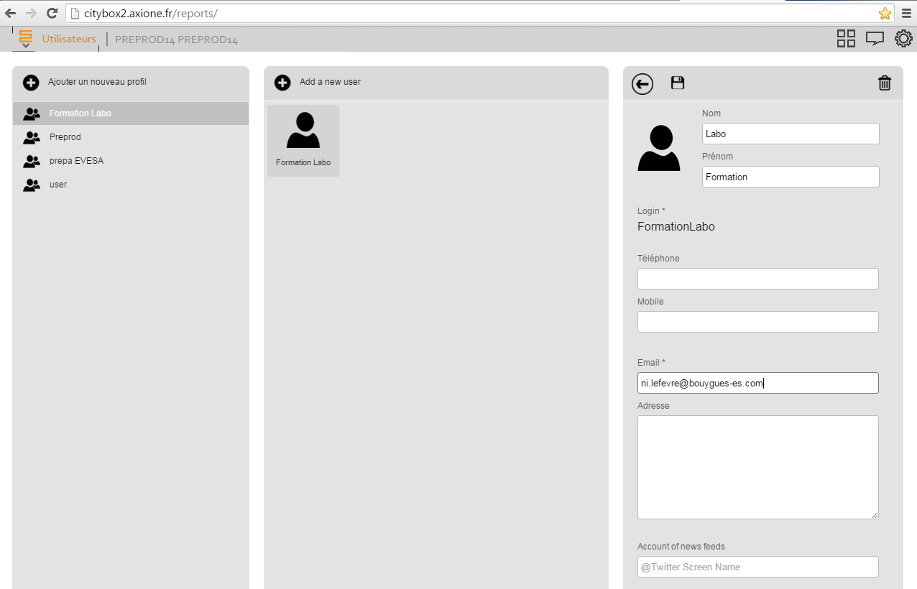
Menu Utilisateurs – compte
Un compte est défini par un login, un mot de passe et une adresse mail (utile pour les alarmes et la récupération des mots de passe)

Slide 7
Points clés
Qui peut créer les comptes?
Les administrateurs (configurateurs)
Jeu: sur la liste des icônes des menus, dire si ce sont des actions de niveau administrateur ou configurateur. Puis essayer de déterminer avec le formateur quelles icônes iront à quels interlocuteurs dans leur organisation projet.
Attention, certains des menus représentent des fonctions non utilisables ou actuellement non décrites en formation:
        Centre de Contrôle
        Durée de vie des équipements
        Economie d’énergie mensuelle
        Energie
        Gestionnaire de rapports
        Log
        Tableaux de bord

Slide 8
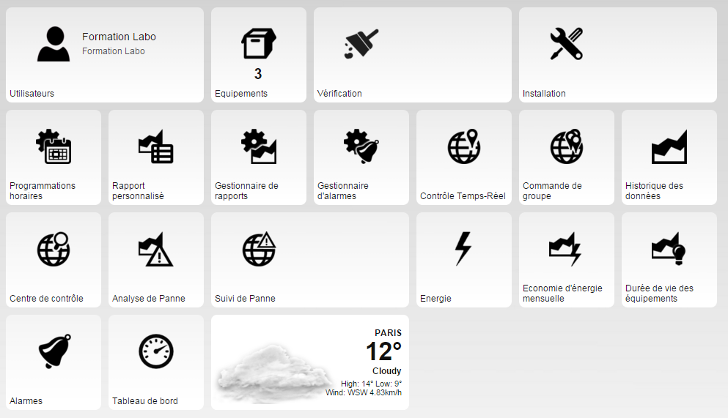
Compte
Configuration
Supervision
N/A
Attention, certains des menus représentent des fonctions non utilisables ou actuellement non décrites en formation

Slide 9
Compte
Configuration
Supervision
N/A
Attention, certains des menus représentent des fonctions non utilisables ou actuellement non décrites en formation

Slide 10

Retrouvez la vidéo !
Lien vidéo

